Slide 1
Cykle remontowe.
Szymon Pankiewicz
ZIPn -33

Slide 2
REMONT
Remontem nazywamy czynności mające na celu przywrócenie właściwości użytkowych poszczególnym częściom lub całym zespołom.
Remont dotyczy jednoczesnej naprawy wszystkich zespołów w maszynie lub ich wymiany. Wykonuje się go w celu usunięcia skutków zużywania się części maszyn lub urządzeń, aby nie dopuścić do nadmiernego ich zużycia, w następstwie którego następują awarie i wycofanie urządzenia z użytkowania.

Slide 3
REMONT
W zależności od zakresu remonty wykonują pracownicy wydziału, w którym znajduje się obiekt lub urządzenie, pracownicy wydziału remontowego lub na zlecenie wyspecjalizowane firmy.

Slide 4
Cykl remontowy
Cyklem remontowym nazywa się czas lub ilość wykonanej pracy (usług) między dwoma remontami kapitalnymi. W okresie tym, w ustalonych odstępach czasu i w ustalonej kolejności, przeprowadza się określoną liczbę zabiegów. Jednostkami miary w cyklach remontowych mogą być:
- czas kalendarzowy.
- ilość wykonanej pracy.
- czas pracy.

Slide 5
Cykl remontowy
Cykl remontowy zależy od rodzaju obiektu lub urządzenia i sposobu użytkowania. Krótszy jest dla maszyn pracujących na dwie lub trzy zmiany, dłuższy przy pracy tylko na jedna zmianę. Całkowity cykl remontowy nie może być krótszy niż 1 rok. Dla maszyn wynosi on kilka lat, a dla obiektów budowlanych nawet kilkanaście.

Slide 6
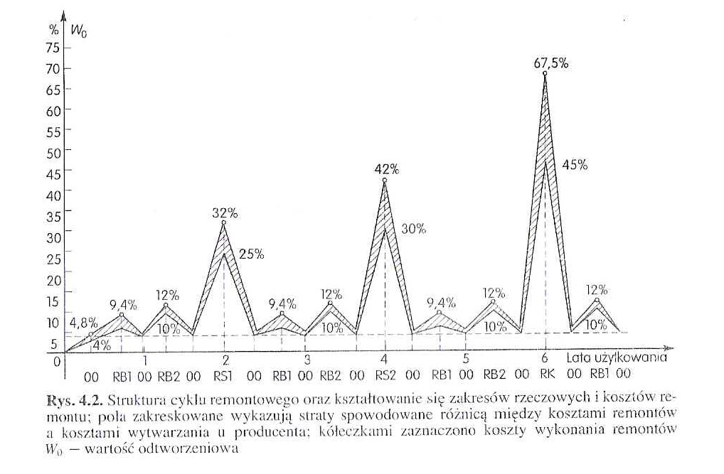
Przykładowa struktura cyklu remontowego

Slide 7
Przykładowa struktura cyklu remontowego
Struktura ta obejmuje:
jeden remont kapitalny,
dwa remonty średnie,
Sześć remontów bieżących, w tym:
- trzy remonty bieżące nr 1 (RB1)
- trzy remonty bieżące nr 2 (RB2)
Dziewięć obsług okresowych i rewizji (OO)
Zapis symboliczny cyklu jest następujący:
O/K – [((OO) – RB1- OO – RB2 – OO – RS)x2] – OO – RB1 – OO – RB2 – OO – RK.
gdzie: O/K – data uruchomienia lub ostatniego remontu kapitalnego.

Slide 8
Przykładowa struktura cyklu remontowego
Ponieważ struktura ta składa się z dziewięciu remontów, zatem jest to cykl dziewięcioremontowy. Struktura cyklu remontowego to układ obejmujący zakresy i powtarzalność poszczególnych operacji i zabiegów, stanowiących pełny cykl remontowy maszyny, urządzenia lub innego środka trwałego, między dwoma kolejnymi remontami kapitalnymi lub od rozpoczęcia eksploatacji do pierwszego remontu kapitalnego, albo od ostatniego remontu kapitalnego do likwidacji. Jeśli nie przewiduje się prac związanych z remontem kapitalnym, to cykl remontowy jest okresem między dwoma remontami o największym zakresie prac.

Slide 9
Cykl remontowy - rodzaje
Wyróżnić możemy 2 rodzaje struktur cyklu remontowego:
struktura cyklu dziewięcioremontowego – dla wszystkich obrabiarek skrawających,
struktura cyklu sześcioremontowego – dla pras hydraulicznych i mechanicznych oraz młotów i nożyc do metali.

Slide 10
Cykl remontowy - rodzaje
Zarówno cykl remontowy jak i jego struktura zależą od tych samych czynników co proces zużywania części zamiennych i całych obiektów. Głównym czynnikiem jest stopień skomplikowania konstrukcji maszyn i urządzeń. Im maszyna jest prostsza, tym mniej ma części ruchomych i tym krótszy jest jej cykl remontowy oraz mniejsze zróżnicowanie zakresów rzeczowych remontu.
Kolejność remontów kapitalnych (K), średnich (Ś) i bieżących (B) w cyklu 6 remontowym przedstawia się następująco:
K-B-B-S-B-B-K
Struktura w cyklu dziewięcioremontowym jest następująca:
K-B-B-S-B-B-S-B-B-K

Slide 11
Cykl remontowy
Cykl remontowy jest podstawowym elementem systemu remontów planowo – zapobiegawczych. Do remontów tych możemy zaliczyć:
1) Przegląd
2) Remont bieżący.
3) Remont średni.
4) Remont kapitalny.

Slide 12
Przegląd
Przegląd techniczny to podstawowa obsługa techniczna, która może przybierać formę obsługi:
- codziennej,
- okresowej,
- sezonowej,
- gwarancyjnej,
- zabezpieczającej,
- diagnostycznej.

Slide 13
Przegląd
Obsługa codzienna
Obejmuje takie czynności jak sprawdzenie:
- czynności maszyn,
- częstotliwości i jakości smarowania mechanizmów i połączeń oraz ich regulacji,
- działania mechanizmów jezdnych, stanu ogumienia, zużycia materiałów pędnych,
- stanu osłon ochronnych i ogólnego bezpieczeństwa pracy.

Slide 14
Przegląd
Obsługa sezonowa
Jest związana z sezonowością wykorzystania maszyn lub ze zmiana warunków klimatycznych. Polega ona na:
- sprawdzeniu stanu gotowości technicznej,
- odnowieniu uszkodzonych elementów i pokryć ochronnych,
- uzupełnieniu i zmianie środków smarnych,
- sprawdzeniu pomieszczeń magazynowych, służących do sezonowego przechowywania obiektów itp..

Slide 15
Przegląd
Obsługa zabezpieczająca (konserwacyjna)
Jest to profilaktyka zapewniająca zdolność użytkową maszyny poprzez planowe lub doraźne jej zabezpieczenie przed oddziaływaniem czynników otoczenia oraz utrzymanie czystości. Do czynników konserwujących należą także prawidłowe przechowywanie podczas dłuższych przerw produkcyjnych.

Slide 16
Przegląd
Obsługa diagnostyczna
Ma określić aktualny stan techniczny maszyn. Wyniki badań diagnostycznych pozwalają przewidzieć przyszłe stany maszyn i w związku z tym umożliwiają decyzje w sprawie dalszego użytkowania lub obsługiwania.

Slide 17
Przegląd
Obsługa gwarancyjna
Zapewnia utrzymanie zdatności użytkowej w okresie gwarancyjnym, to jest w czasie w którym producent gwarantuje poprawność działania maszyny. Wykonują ją autoryzowane firmy lub producenci.

Slide 18
Przegląd
Obsługa okresowa
Należą do niej zabiegi wykonywane cyklicznie, zgodnie z ustalonym harmonogramem, po upływie określonego czasu pracy maszyny lub po osiągnięciu wyznaczonej innej miary użytkowania np. liczby kilometrów przejechanych przez pojazd.
Po przeprowadzeniu obsługi okresowej wymienia się części szybko zużywające się oraz usuwa usterki.

Slide 19
Przegląd
Obsługa okresowa obejmuje następujące czynności:
- częściowy demontaż maszyny lub urządzenia,
czyszczenie i mycie poszczególnych elementów maszyny lub urządzenia bądź mycie i czyszczenie układów smarowania i chłodzenia oraz wymianę olejów lub innych środków smarnych,
przegląd i badanie łożysk,
określenie stopnia zużycia i czasów pracy zespołów i części a tym samym ustalenie terminów następnych remontów,
usuwanie drobnych uszkodzeń, a także ewentualna wymianę niektórych części,
wykonanie wszystkich czynności wchodzących w zakres obsługi codziennej.

Slide 20
Remont bieżący
Polega na usunięciu powstałego zużycia technicznego i przywróceniu maszynie jej pełnej sprawności użytkowej. Zakresy remontów bieżących maszyn i urządzeń są bardzo zróżnicowane. Po wykonaniu remontu bieżącego należy sprawdzić dokładność urządzenia lub maszyny oraz dokonać komisyjnego odbioru i przekazania do ruchu. Koszt remontu bieżącego nie powinien przekraczać 15% wartości odtworzeniowej maszyny.
W zakresie remontów bieżących można modernizować maszyny i urządzenia jednak pod warunkiem, że łączny koszt remontu bieżącego nie przekroczy dolnej granicy kosztu remontu kapitalnego.

Slide 21
Remont bieżący
Remont bieżący obejmuje:
wszystkie części wykonane podczas bieżącej obsługi zmianowej oraz przy przeglądach, rewizjach i kontrolach dokładności,
wymianę lub naprawę najszybciej zużywających się części i zespołów, gdy czynności te wynikają z ustalonego cyklu remontowego

Slide 22
Remont bieżący
Zakres czynności podczas remontu bieżącego zależy między innymi od:
stopnia skomplikowania budowy obiektu lub urządzenia,
ustalonych w przedsiębiorstwie warunków eksploatacyjnych,
przyjętej w przedsiębiorstwie metody remontów,
jakości i terminowości wykonywanych przeglądów okresowych i rewizji.
Remont bieżący może być połączony z całkowitym lub częściowym demontażem. W ciągu roku można przeprowadzić kilka remontów bieżących.

Slide 23
Remont średni
Ten rodzaj remontu ma większy zakres niż remont bieżący a mniejszy niż kapitalny. Podczas tego remontu wymianie podlegają ważniejsze części, podzespoły, i zespoły. Dzięki niemu zapewnia się prawidłową eksploatację obiektu lub urządzenia do następnego remontu bieżącego, średniego lub kapitalnego. Jego koszt nie powinien przekroczyć 40-50% wartości odtworzeniowej maszyny lub urządzenia.

Slide 24
Remont średni - przykład
Przykład zakresu remontu średniego obrabiarek skrawających do metali
Prace przygotowawcze obejmują:
przeglądy i ewentualne próby biegu luzem i pod obciążeniem,
zdjęcie obrabiarki z fundamentu i jej przetransportowanie na stanowisko robocze ( w razie potrzeby),
demontaż wrzeciennika, skrzynki posuwów, suportu, urządzeń kopiujących, układu sterowania obrabiarki,
mycie i czyszczenie zdemontowanych zespołów i części,
przeglądy, weryfikacje części i zespołów obrabiarek oraz określenie zakresu robót,
sporządzenie protokołu.

Slide 25
Remont średni - przykład
Prace remontowe obejmują:
wymianę zużytych łożysk tocznych,
szlifowanie zużytych czopów wałów i współpracujących powierzchni obrotowych,
regenerację okładzin ciernych, sprzęgieł i hamulców,
Regenerację powierzchni ciernych przekładni bezstopniowych,
wymianę uszkodzonych klinów i wpustów oraz ich pasowanie,
wymianę uszkodzonych przewodów smarowniczych,
naprawę pompek olejowych i pompek chłodzenia,
regenerację zużytych śrub pociągowych i dorobienie nowych nakrętek,
wymianę uszkodzonych końcówek i przewodów instalacji hydraulicznej,
struganie powierzchni stołu i regenerację rowków teowych,

Slide 26
Remont średni - przykład
remont urządzeń kopiujących,
wymianę zużytych części: np. kół zębatych, wałków itp..
remont wyposażenia normalnego i specjalnego obrabiarki,
wymianę uszkodzonych odcinków instalacji elektrycznej,
przegląd tablic rozdzielczych, wyłączników, styczników,
przegląd i sprawdzenie prawidłowego działania wszystkich ograniczników, zderzaków i wyłączników krańcowych,
przegląd i sprawdzenie aparatury kontrolno – pomiarowej,
montaż i próby.

Slide 27
Remont kapitalny
Remont ten ma największy zakres. Polega na regeneracji, naprawie lub wymianie wszystkich zużytych części lub zespołów maszyny, które na skutek długotrwałej pracy znacznie obniżyły swoją zdolność użytkową. Celem jest przywrócenie maszynie jej pierwotnego stanu.
Podstawą zakwalifikowania maszyny lub urządzenia do remontu kapitalnego są cykle remontowe i ich zakresy rzeczowe.

Slide 28
Remont kapitalny
Koszt remontu kapitalnego nie powinien przekroczyć 75% wartości odtworzeniowej maszyny. W czasie wykonywania remontu kapitalnego przeprowadza się często modernizację obiektu lub urządzenia. Polega ona na zastąpieniu pewnych przestarzałych części bardziej nowoczesnymi.

Slide 29
Przykład zakresu remontu kapitalnego obrabiarki skrawającej do metali
Typowy remont kapitalny obrabiarki obejmuje 3 rodzaje prac:
1) Przygotowawcze.
2) Remontowe.
3) Związane z odbiorem obrabiarki.

Slide 30
Przykład zakresu remontu kapitalnego obrabiarki skrawającej do metali
Do prac przygotowawczych można zaliczyć:
przeglądy i ewentualne próby biegu jałowego i pod obciążeniem,
zdjęcie obrabiarki z fundamentu i przetransportowanie jej na stanowisko robocze,
demontaż całej obrabiarki, mycie, czyszczenie części, podzespołów i zespołów oraz korpusu,
przeglądy, weryfikacje wszystkich części, podzespołów i zespołów oraz określenie zakresu robót,
sporządzenie protokołu.

Slide 31
Przykład zakresu remontu kapitalnego obrabiarki skrawającej do metali
Do prac remontowych należą między innymi:
szlifowanie lub skrobanie wszystkich roboczych powierzchni prowadnic i innych powierzchni współpracujących w obrabiarce,
przeszlifowanie powierzchni roboczych stołu i regeneracja rowków teowych,
regeneracja lub wymiana wrzecion,
wymiana wszystkich zużytych łożysk tocznych,
wymiana uszkodzonych lub zużytych kół zębatych, klinów, wpustów, przewodów smarowych, zniszczonych przewodów elektrycznych, styczników, wyłączników krańcowych itp.,
przegląd i sprawdzenie aparatury kontrolno-pomiarowej,
montaż i próby.

Slide 32
Przykład zakresu remontu kapitalnego obrabiarki skrawającej do metali
Po czynnościach remontowych następuje odbiór obrabiarki. Podstawą tego odbioru są następujące dokumenty:
Zlecenie,
Protokół przeglądu,
Rysunki i szkice konstrukcyjne części dorabianych lub regenerowanych w czasie remontu,
Wyniki kontroli międzyoperacyjnej,
Polskie Normy, dotyczące sprawdzania dokładności obrabiarek.

Slide 33
Remont pozaplanowy
Oprócz remontów planowo – zapobiegawczych występują remonty pozaplanowe.
Wyróżniamy dwa rodzaje remontów pozaplanowych:
1) Remonty przeciwawaryjne – przeprowadza się je wówczas, gdy stwierdzono nieprawidłowe funkcjonowanie obiektu lub maszyny, co mogłoby grozić jej uszkodzeniem.
2) Remonty awaryjne – zmuszeni jesteśmy je wykonać, gdy nastąpiło już uszkodzenie obiektu lub maszyny.

